Slide 1
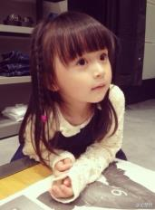
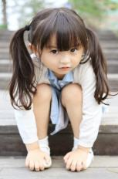
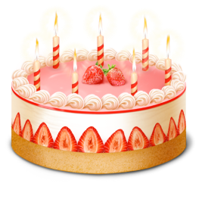
祝PPT网生日快乐！

Slide 2
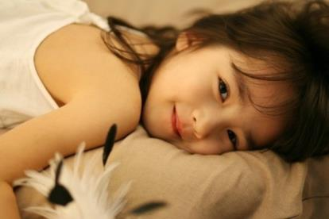
宝贝你又大了一岁
在‌你生日的这一天，
请接受我们对‌你深深的祝福。
生日快乐！

Slide 3
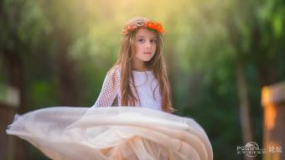
我许下一个愿望，
就是愿你每年生日都一样快乐！

Slide 4
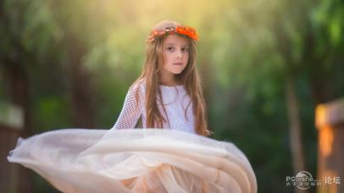
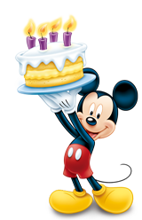

Slide 5
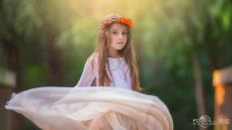

Slide 6
又是一个美好的开始,愿爸妈的祝福,带给你快乐的一年,
祝宝贝生日快乐！

Slide 7
幸福， 好运送给你。
祝你生日愉快！天天愉快！

Slide 8
愿你幸福的生活更温暖，
笑口常开每一天，生日快乐

Slide 9
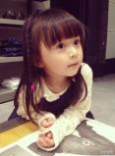

Slide 10
你如开心果一样逗人喜爱,
愿你的生日带给你愉快！

Slide 12
祝福是轻轻的风，吹醒了花朵的甜梦，美丽的容颜，每一天是旋律书写的笑脸，
开开心心的一天，祝你生日快乐！

Slide 13
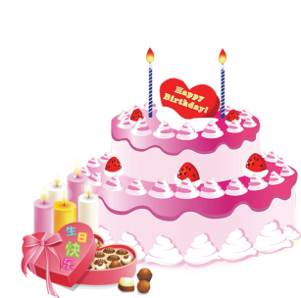

Slide 14
谨此献给
最亲爱的宝贝
祝你生日快乐、快乐成长！

